Slide 1
أوراق عمل وحدة
(يُظهر معرفة بالحقوق والمسؤولية الفردية)

Slide 2
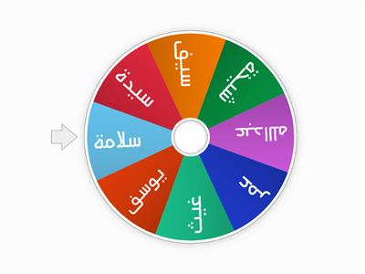
لعبة عجلة الاسماء
(تقسيم الطلاب الى مجموعتين واضافة أسمائهم في الاختيار العشوائي ليتم ترشيح اسمين من المجموعات ليكونوا قادة لمجموعتهم)
https://wheelofnames.com/ar
برنامج عجلة الاسماء

